Slide 1



Муниципальное бюджетное дошкольное образовательной учреждение
«Центр развития ребенка – детский сад №4»
г. Трехгорный Челябинская область
Родительский клуб группы «Радуга»
Воспитатели: Борздыко Ольга Ивановна
Кудинова Галина Владимировна

Slide 2
Тема: «Развитие речи в раннем возрасте»
Цель заседания родительского клуба:
Согласование и объединение образовательного учреждения и семьи в создании условий для развития активной речи детей.
Задачи:
• познакомить родителей с особенностями речевого развития детей раннего возраста, рассказать о важности побуждения детей к активной речи;
•познакомить родителей с литературой, для детей раннего возраста, ее особенностями;
•познакомить родителей с художниками, иллюстрирующими детские книги;
•научить родителей анализировать иллюстрации к детским книгам и подбирать для малышей литературу, способствующую всестороннему развитию.

Slide 3
План работы клуба
1.Теоретическая часть
• Лекторий «Особенности речевого развития детей третьего года жизни».
• Презентация «Детская литература».
• Презентации «Лучшие иллюстраторы детских книг».
2.Практическая часть
• Брифинг : «Книги, которые любят смотреть и слушать дети дома» (все участники).
• Диспут на тему: требования к детским книгам
для чтения и рассматривания иллюстраций детям раннего возраста.
3.Заключительная часть
•Вопросы и ответы .

Slide 4
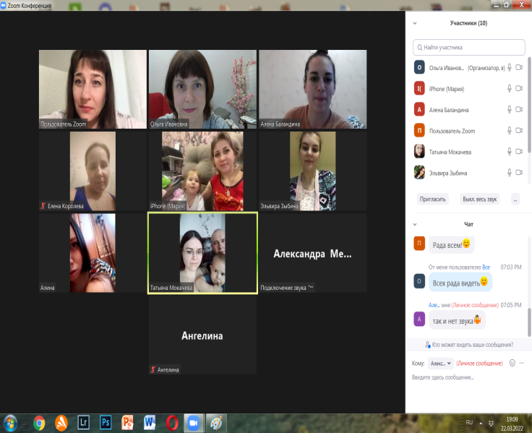
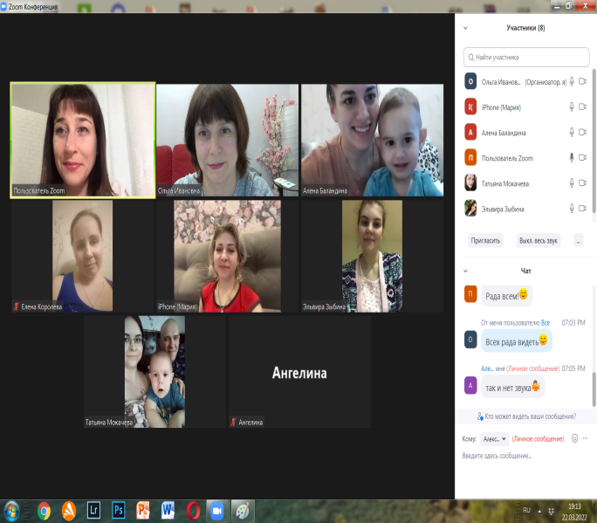
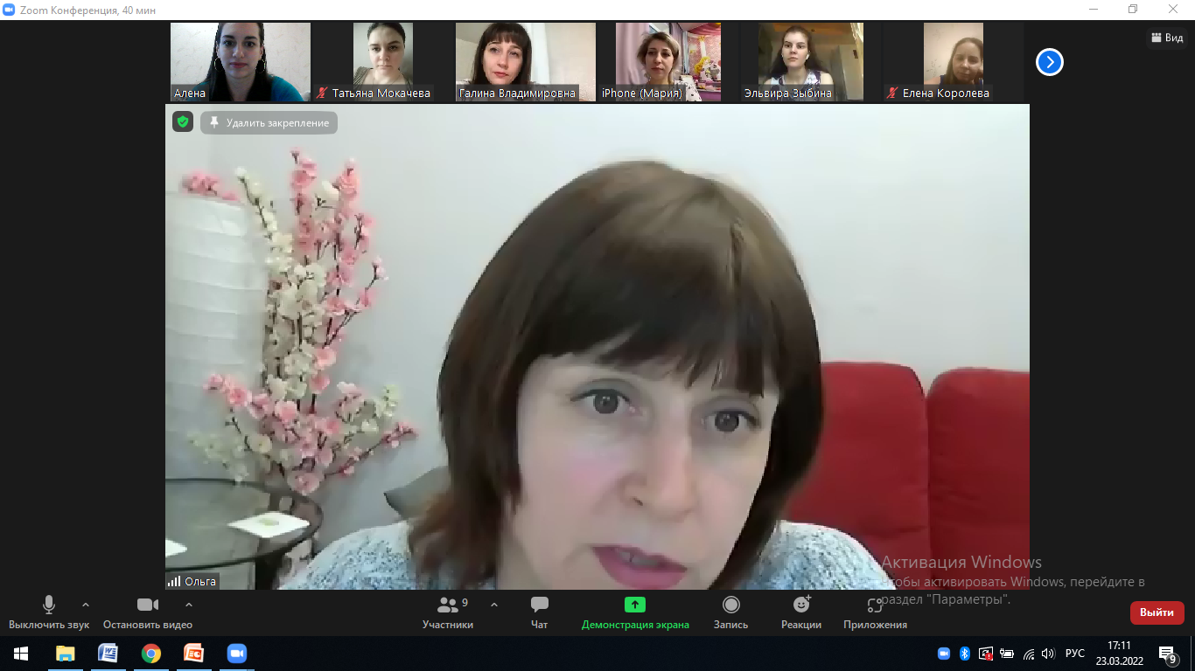
Особенности речевого развития
детей третьего года жизни

Slide 5
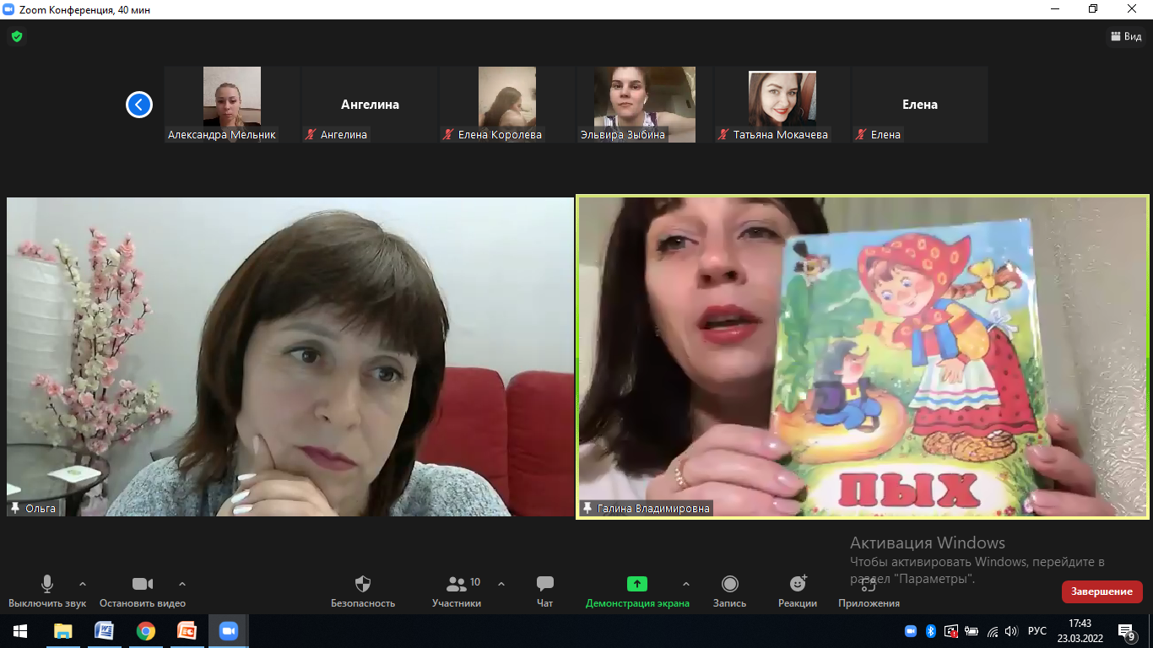
Детская литература

Slide 6

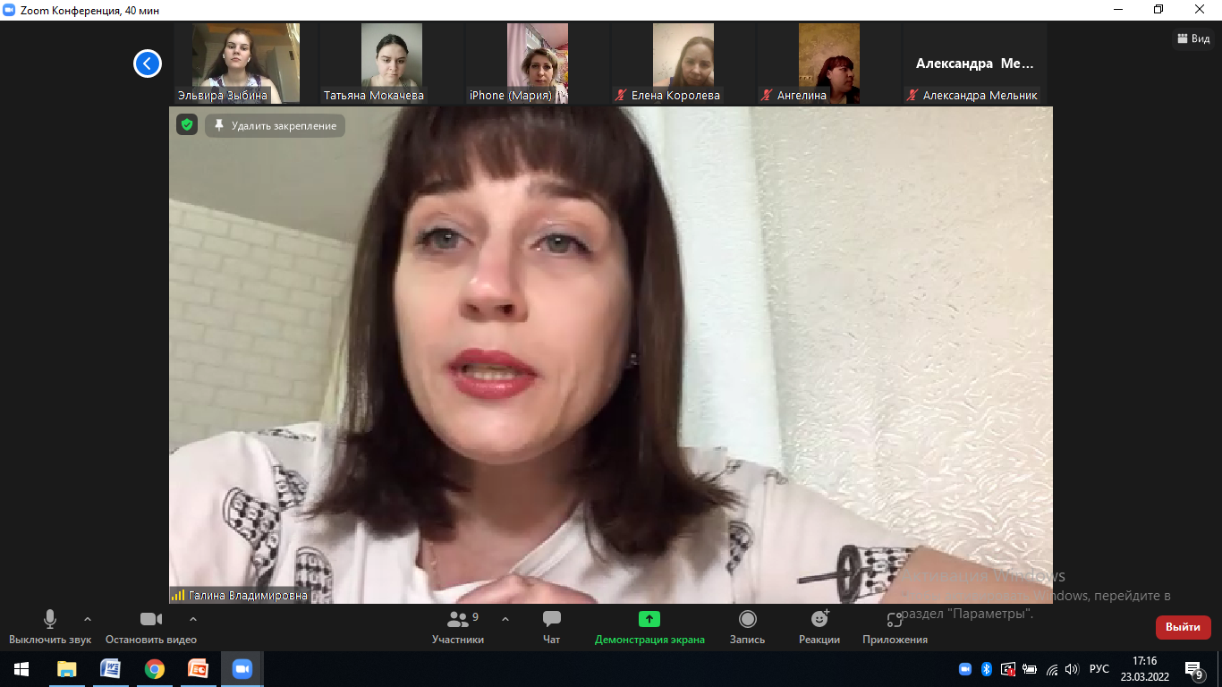
Знакомство с иллюстрациями

Slide 7
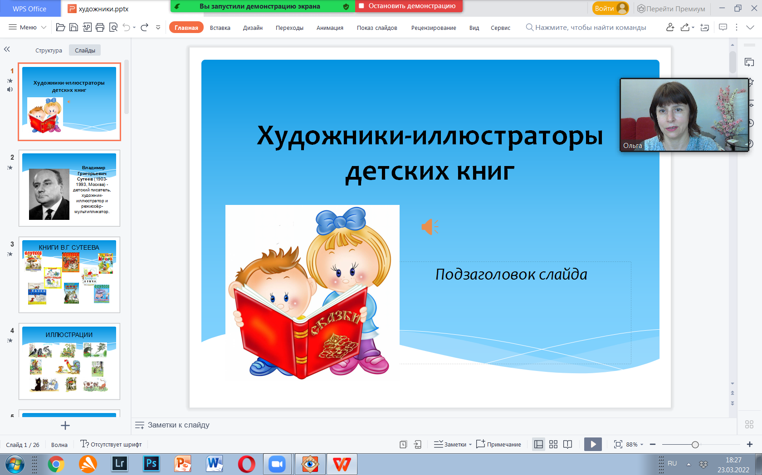
Презентация «Лучшие иллюстраторы детских книг»

Slide 8
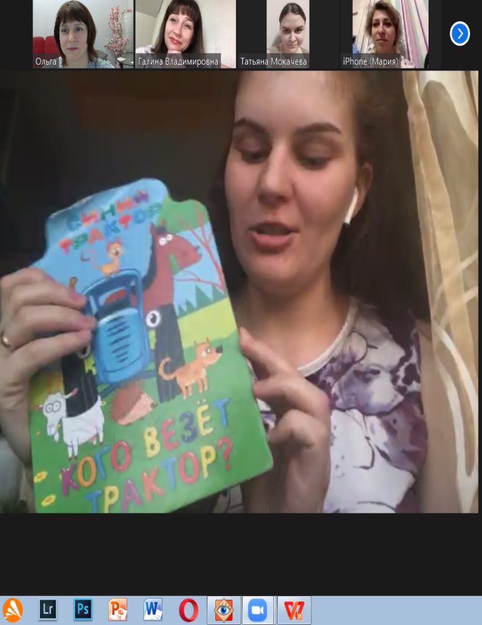
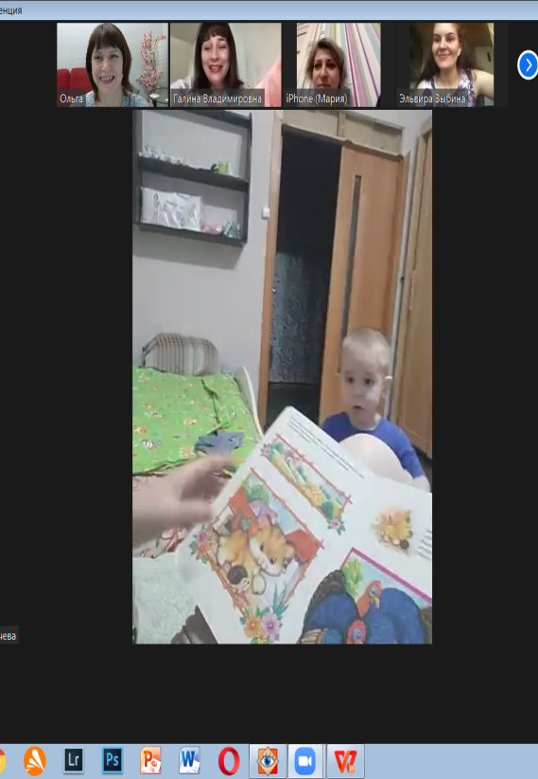
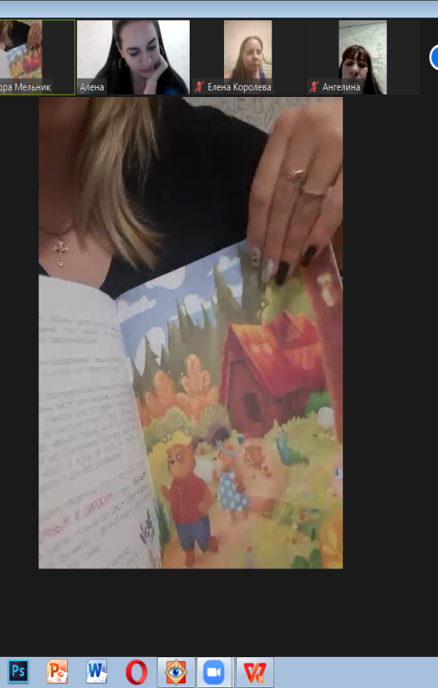
Демонстрация родителями любимых книг детей

Slide 9
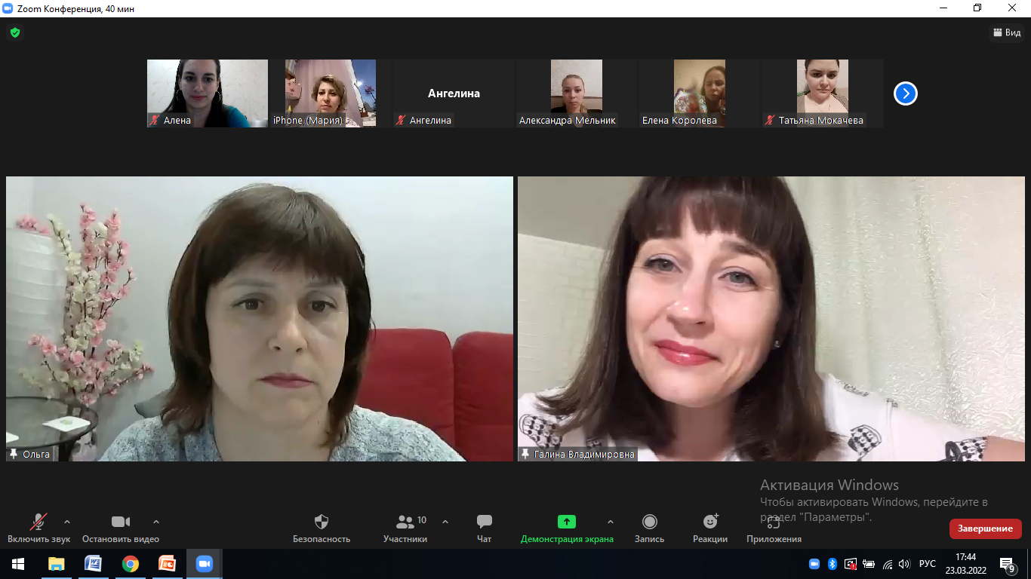
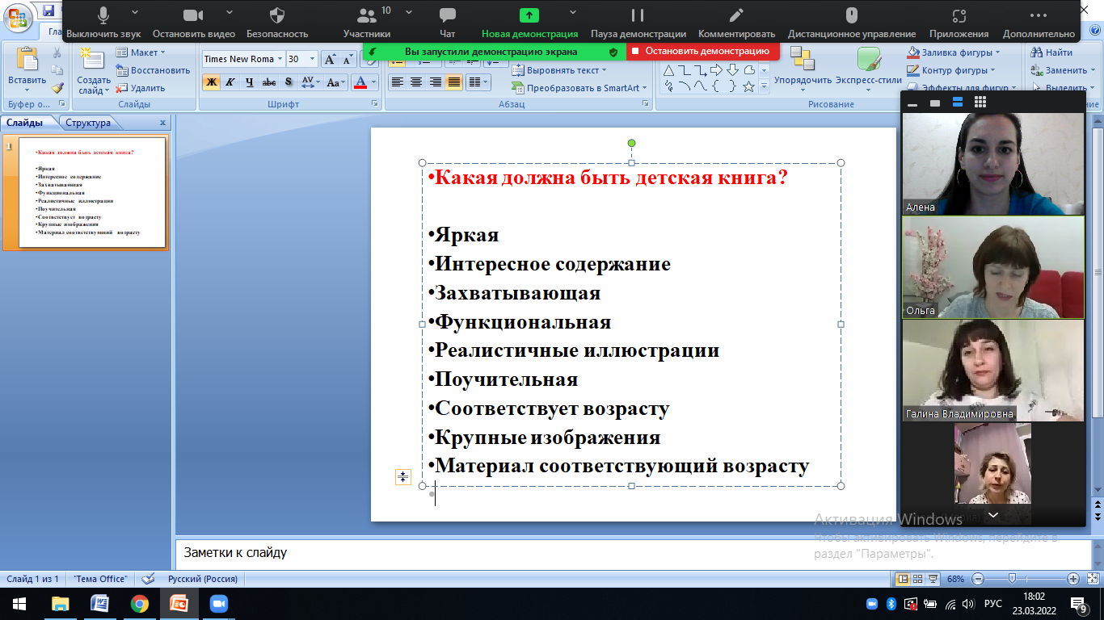
Памятка к выбору детской книги

Slide 10

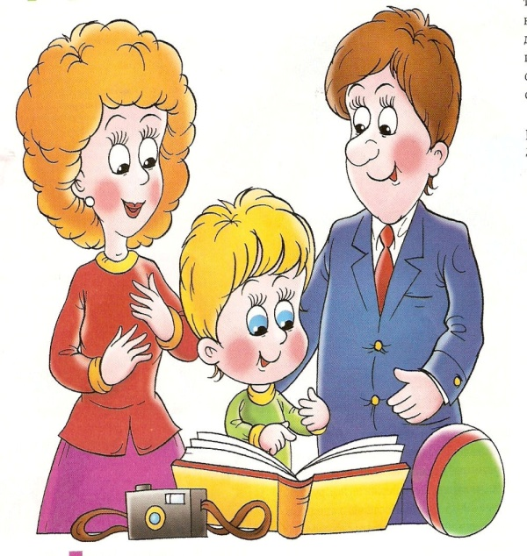

Спасибо за внимание!

